Slide 1
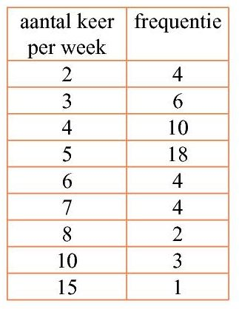
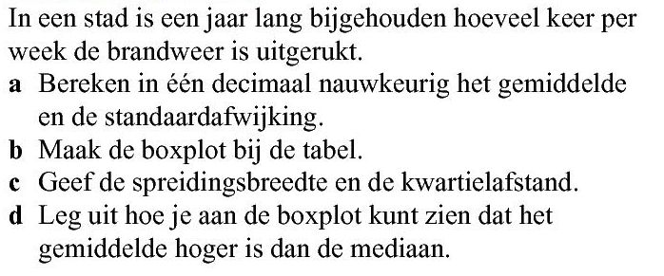
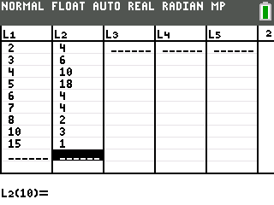
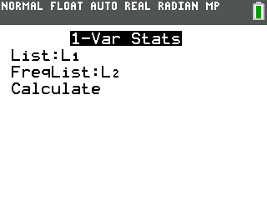
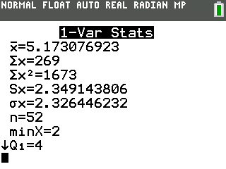

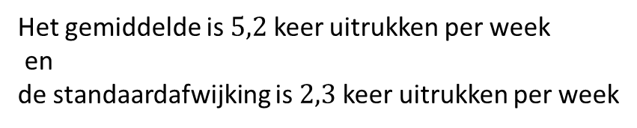

Opgave 4
a)
Voer in:
$$Lijst 1=\{2,3,4,5,6,7,8,10,15\}$$
$$Lijst 2=\{4,6,10,18,4,4,2,3,1\}$$
1-Var-Stats geeft:
$$\overline{x}=5,173… en σx=2,326…$$
Het gemiddelde is $5,2$ keer uitrukken per week
en
de standaardafwijking is $2,3$ keer uitrukken per week

Slide 2
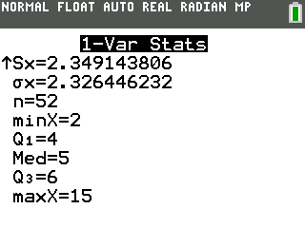
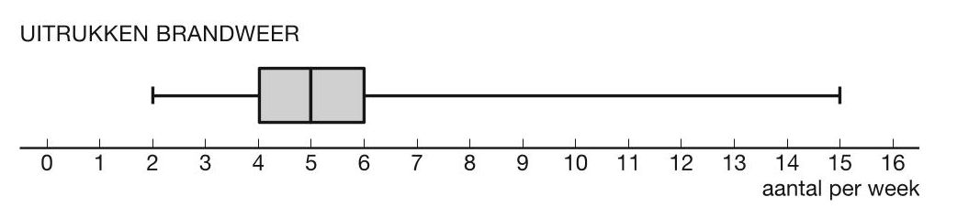





b) Maak de boxplot bij de tabel
1-Var-Stats geeft
(Scrol naar beneden)
$$minX=2 , Q_{1}=4 , Med=5 , Q_{3}=6 , maxX=15$$
$$minX$$
$$Q_{1}$$
$$Me$$
$$Q_{3}$$
$$maxX$$

Slide 3










c) Geef de spreidingsbreedte en de kwartielafstand
$$minX$$
$$Q_{1}$$
$$Me$$
$$Q_{3}$$
$$maxX$$
kwartielafstand
spreidingsbreedte
kwartielafstand
$$=Q_{3}−Q_{1}$$
$$=6−4=2$$
spreidingsbreedte
$$=maxX−minX$$
$$=15−2=13$$
d)

